Slide 1

  Chào mừng các em đến với tiết Toán

Slide 2





Bài 2:
Tia số. Số liền trước,
số liền sau

Slide 3

Tiết 1

Slide 4

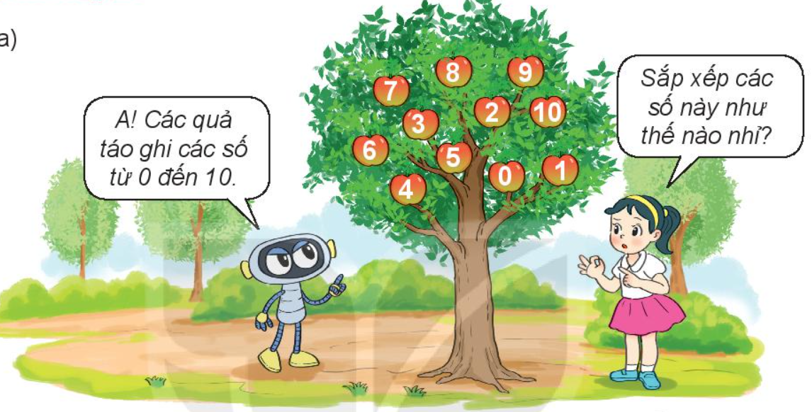

Slide 5
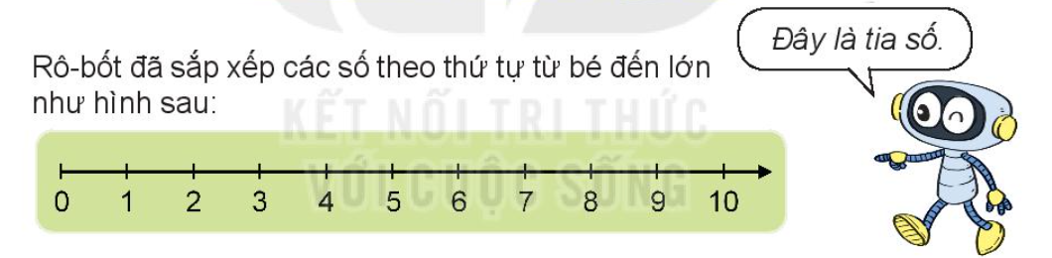
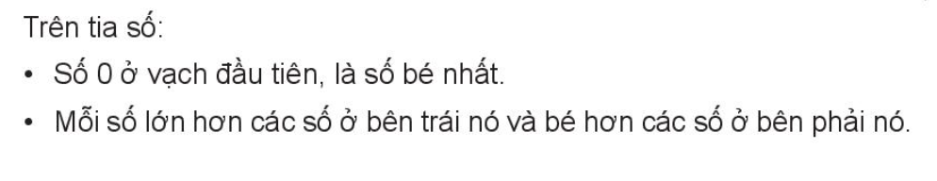
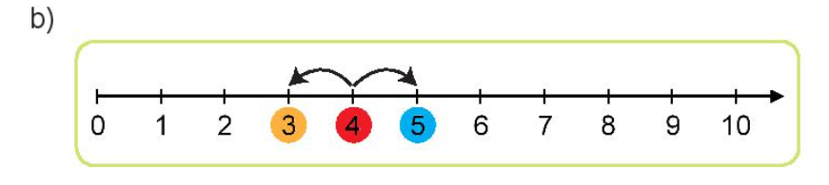


Slide 6

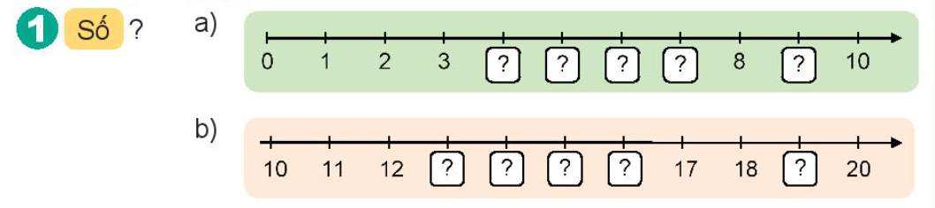
4
5
6
7
9
13
14
15
16
19

Slide 7
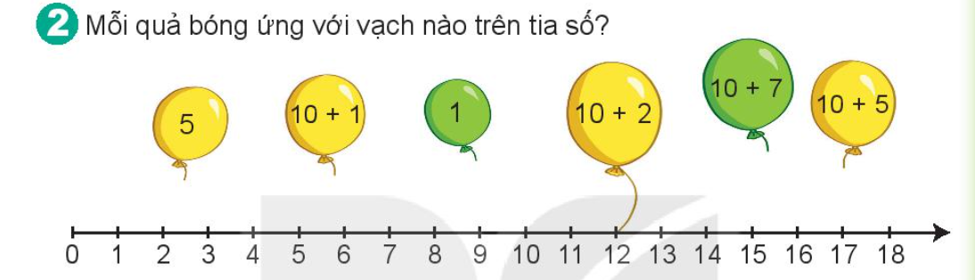

Slide 8
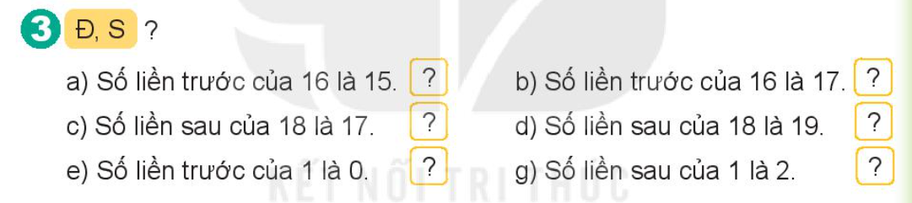
Đ
S
S
Đ
Đ
Đ

Slide 9

CHÀO TẠM BIỆT

